Slide 1
Архітектура бароко
Підготували Грабенко Анастасія та Єремчеко Анна

Slide 2
Архітектура бароко
Архітектура бароко – період в розвитку архітектури країн Західної Європи і Америки (особливо в Центральній та Південній), що почався в кінці 16 століття і завершився в кінці 18-го.
Характерні риси
1. Гра світла і тіні
2. Ускладненість планів
3. Ясності класичних форм протиставляється витонченість у формоутворенні
4. Пишність, контрасти матеріалів і фактур

Slide 3
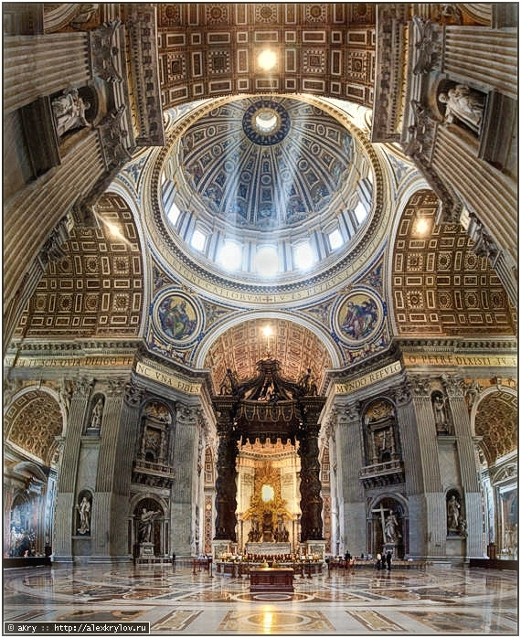
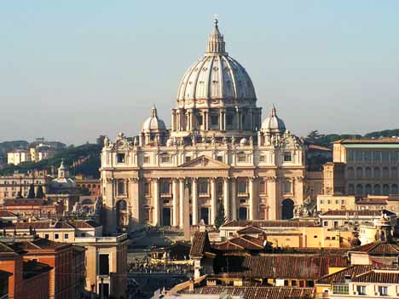
Бароко Італії
Собор Святого Петра у Римі

Slide 4
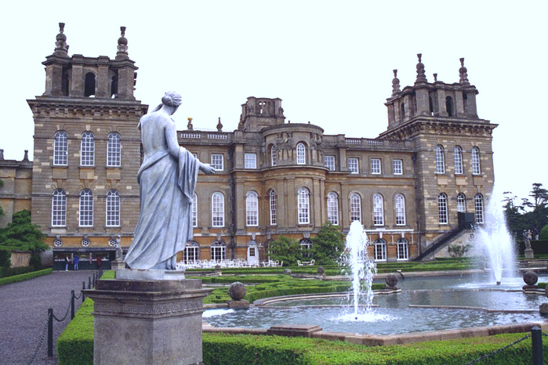
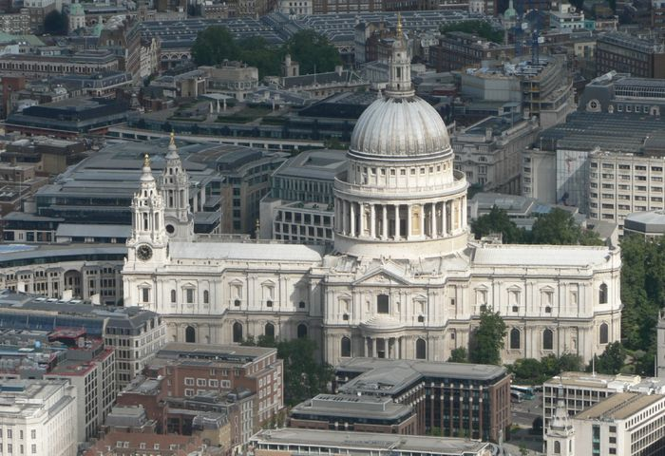
Бароко Англії та Франції
Собор Святого Павла, Англія
Беленхеймський палац, Англія

Slide 5
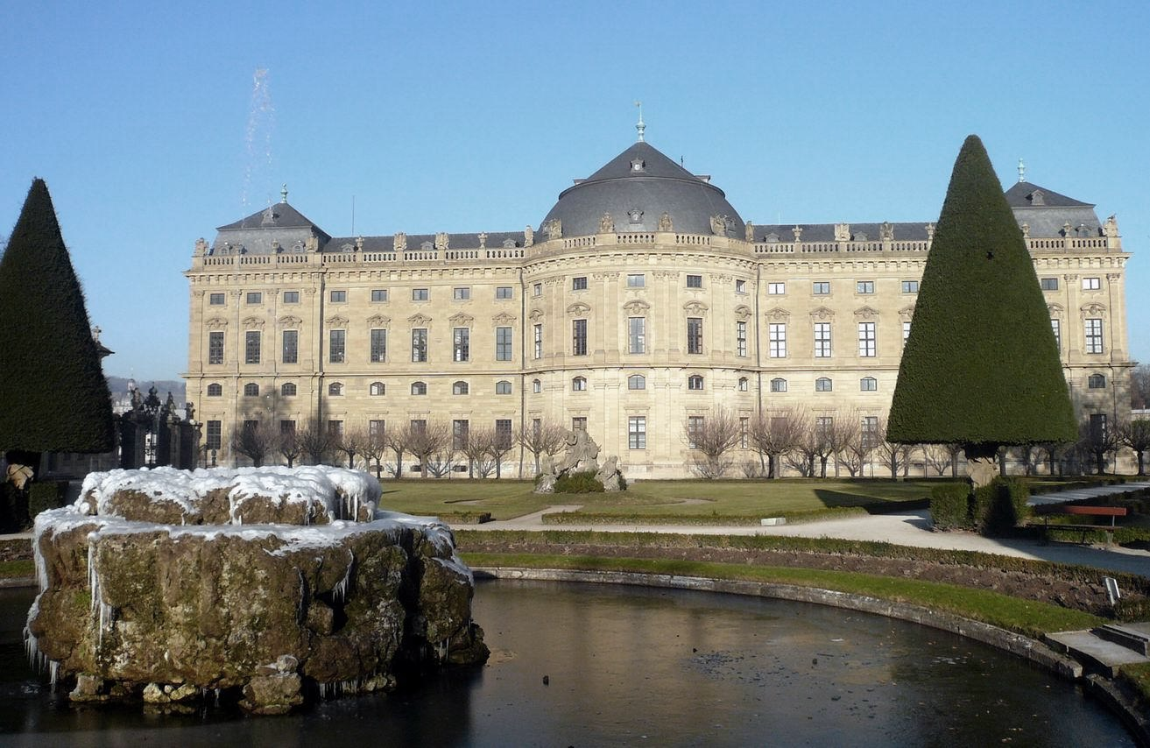
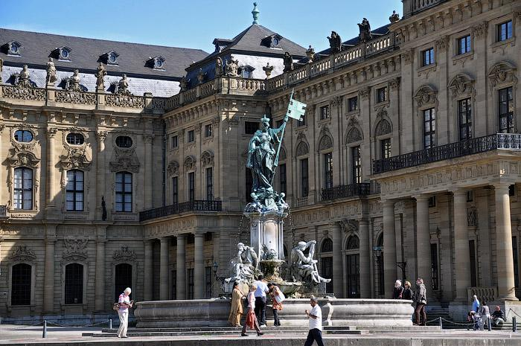
Бароко Німеччини
Палац у Вюрцбурзі

Slide 6
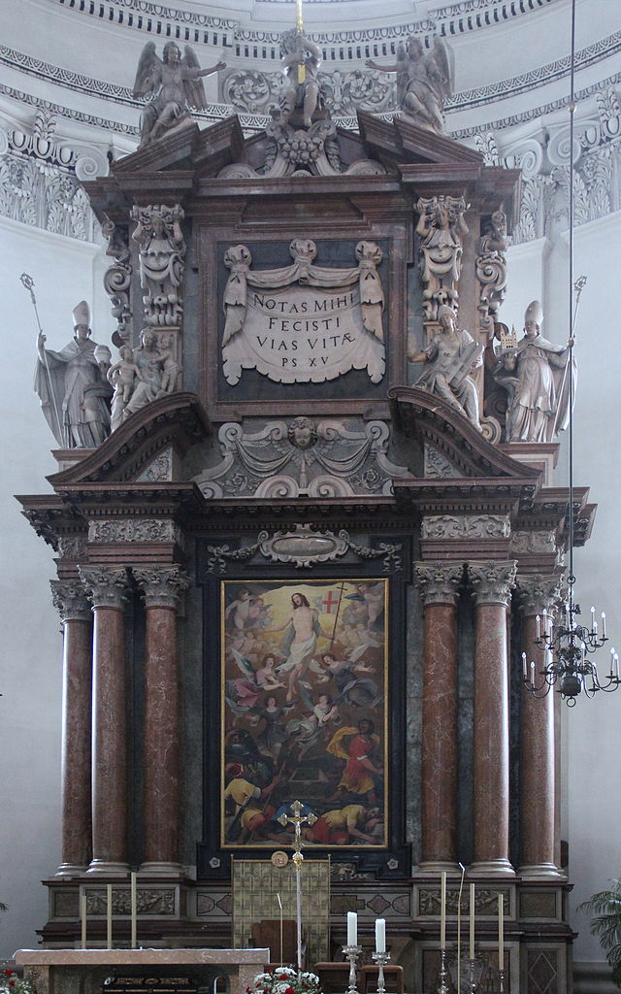
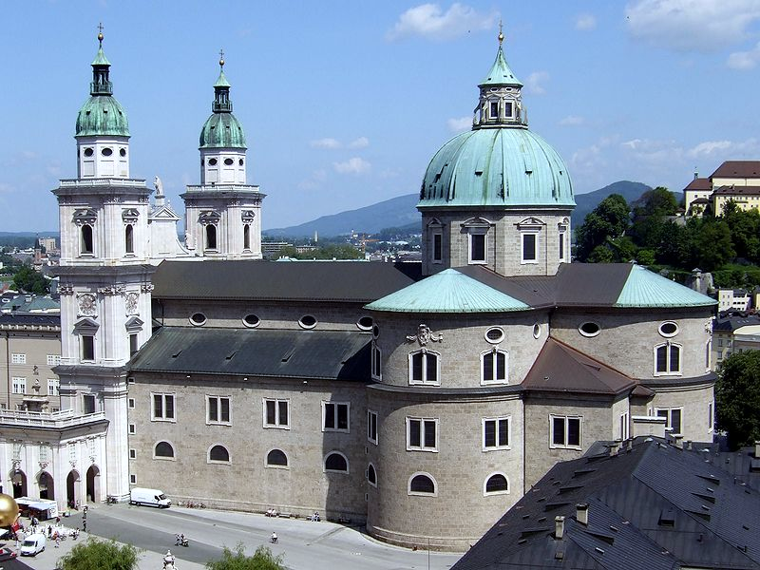
Бароко Австрії
Собор у Зальцбурзі

Slide 7
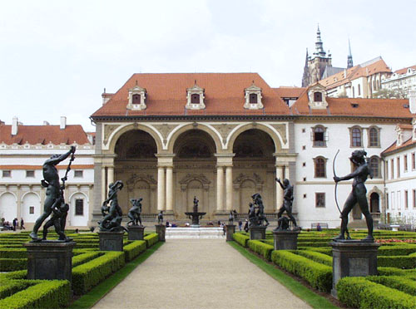
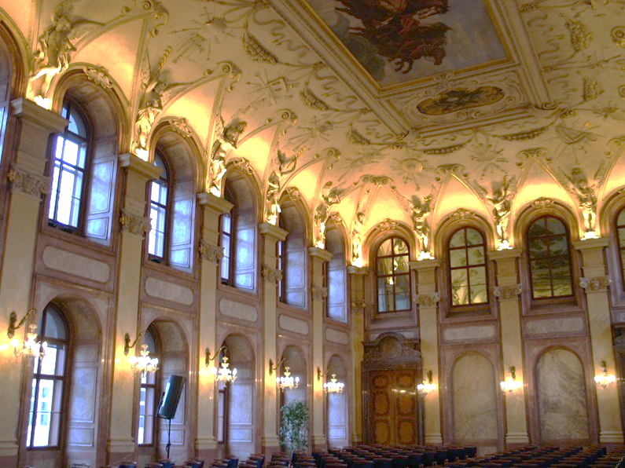
Бароко Праги
Валдштейнський палац

Slide 8
Дякуємо за увагу!

